Slide 1

SA KI SLAVA DEVLESE
Lekcija 5 za 1 Avgust 2026 bers

Slide 2

(1.Korintjanite 10:31)
„Adalese,hana li, pijena li, ili so thaj te keren, kerenle za ki slava Devlesi.“

Slide 3


Pocmibaja taro 1.Korintjanite 7, o Pavle posvetinelape ko odgovorija kolende o puciba so o Korintjanija bicalge olese preku lil (1.Korintjanite 7:1).
1 Korintjanite 8
Hajbe zrtvuimi e idolenge
(Djandipa thaj mangipe)
1 Korintjanite 9
O Pavle otkazinelape taro piro pravo
(O pravija taro evangelie)
1 Korintjanite 10:1-13
Predupreduipa protiv idolopoklonstvo
(Lekcije taro purano)
1 Korintjanite 10:14-22
E Devlesi casa thaj i casa taro demonija
(Muken o idolopoklonstvo)
1 Korintjanite 10:23-33
Ker sa ki slava Devlesi
(Soj tano zakonsko thaj soodvetno)
Bashi akaja pricina,iako i glava 8 thaj i 10 prvo zanimavinenape so idolopoklonstvo,o Pavle prosiringa nesave teme bizo ocigledno vrska so akava specificno grevo.
Sepak, ov obedinelape te vklucinel zaednicko niskost ki sekoja tema: o mangipe thaj o maskar olende pocitiba, so trebela te vodinel i crkva ko jekipe.
Zajno so akaja ideja, o Pavle naglasinela i potreba sa so kerelape ki crkva, ili ko privatno zivoto, te kerelpe za ki slava Devlesi.

Slide 4

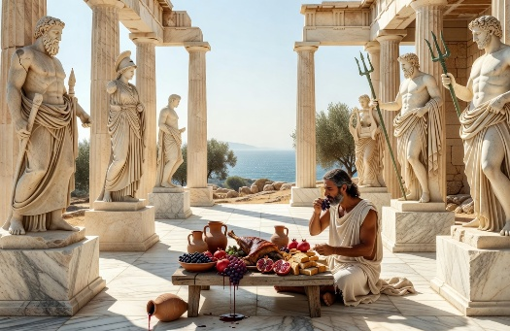

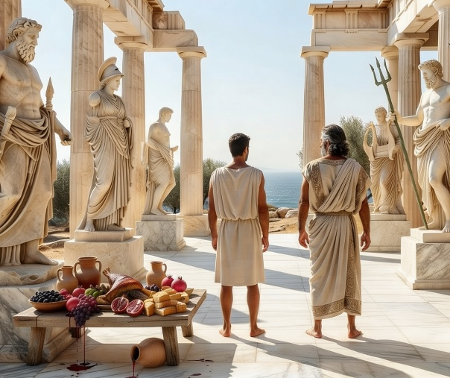

DJANDIPE THAJ MANGIPE
1.Korintjanite 8 (Hajbe zrtvuimi e idolenge)
„O Djandipe gordinelape, a o mangipe izgradinela.“ (1.Korintjanite 8:1)
O Pavle ,,delinela“ i crkva ko duj grupe: ,,silna“ thaj ,,slaba“
1.Korintjanite 8:4-7а
O Silna razbirinena deka o idolija nane nisto, sose postoinela samo jek cacutno Devel.
O Slaba sa panda na svatinge akaja poenta.
1.Korintjanite 8:7b
O Silna hana mas zrtvuimo taro idolija adalese so canena deka o idolija nasti te kontaminirinel i hrana.
O Slaba veruinena deka gresinena ako hana taro odova mas.
Ali, o silna preku piro djandipe thaj primer, saj te civen e slabonen te peren (1.Korintjanite 8:10). Taro mangipe kon piro pral, o silno mora te vozdrzinelpe (1.Korintjanite 8:11-13).
O Hristijanija trebela te civen o mangipe anglal taro djandipe keda o djandipe nasti te ovel bar taro sopniba za ko ,,slabo“ pral (ko proves ko baripa).

Slide 5


O PRAVIJA TARO EVANGELIE
1.Korintjanite 9 (o Pavle otkazinelape taro pire pravija)
„Isto agar,O Devel zapovedinela okola kola propovedinena o evangelie, taro evangelie te zivinen.“ (1.Korintjanite 9:14)
O Pavle otkazinelape taro najhari trin pravija taro mangipe kon o slaba:
⁕ Pravo te ovelpe nahranimo taro kediba zajno (1.Korintjanite 9:4)
⁕ Pravo te ovel pridruzimo tari olesi romni(1.Korintjanite 9:5)
⁕ Pravo te na izvrsinenpe o voobicaime buka za odrziba (1.Korintjanite 9:6)
O Pavle otkazinelape taro piro pravo sar apostoli te ovel podrzimo taro crkve kolende sluzinela,sar so kerge thaj javera apostolija.
I Opsto praktika maskar o apostolija ine ola te patuinen pire romnencar za da te grizinenpe olenge thaj te pomozinenlen ko olengi sluzba. Akajar omni, sar thaj olako rom, ka ovel pravo te ovel podrzimi tari crkva.
O Pavle mangela te zarabotinel za zivoto za da te izbeginel o manusa te mislinen deka mangela te iskoristini piri publika thaj te pokazinel nesebicnost.
Iako O Isus jasno civga ci ko djandipe deka okola so propovedinena o evangelie trebela te zivinen taro evangelie, thaj O Pavle thaj o Varnava dobrovolno otkazingepe olestar za da ma te smetinel e vernikon (1.Korintjanite 9:12-14; Luka. 10:7).

Slide 6



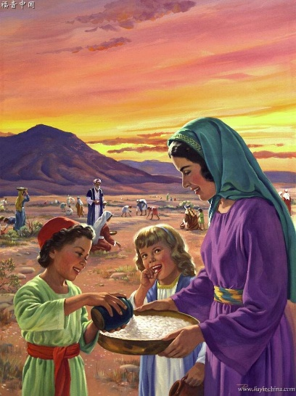

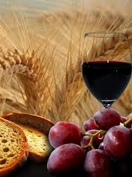




LEKCIJE TARO PURANO
1.Korintjanite 10:1-13 (Predupreduipa protiv idolopoklonstvo)
„Ma oven idolopokloncija, sar so ine nesave olendar; sar soj tano pisimo: ,,O Narodo besla te hal te pijel, pa acilo te zabavinenpe“ (1.Korintjanite 10:7)
O Iskustvo taro Iklojba, svatimo duhovno, tano paralelno so amaro. O Nakaviba taro more tano sar amaro zavet za o krstiba (1.Korintjanite 10:1-2).
I Hrana thaj o pijba so lelelen ki pustina tano sar amaro ucestvo tari Sveto Pricest, kote so haja thaj pijaja, duhovno, telo thaj o rat taro Isus (1.Korintjanite 10:3-4).
Pazinen! Thaj pokraj olengo iskustvo, o Izraelcija pele ko seriozna grevija, vklucibaja idolopoklonstvo thaj nemoral. Ma te pera ki isto stapica! (1.Korintjanite 10:5-10).
Akatar, o apostoli zavrsinga akava delo so jek silno sovet: ,,Adalese, koj mislinela deka acovela, neka pazini ma te perel“ (1.Korintjanite 10:12).

Slide 7



NAPUSTINEN O IDOLOPOKLONSTVO
1.Korintjanite 10:14-22 (I Casa Devlesi thaj i casa demonsko)
,,Adalese, vozljubime mire, nasen taro idolopoklonstvo“ (1.Korintjanite 10:14)
Iako i hrana zrtvuimi taro idolija saj te halolpe bizo nisavi griza tari sovest, sose o apostoli Pavle, ko 1.Korintjanite 10:20, sovetuinela protiv adava?
Jek buti tani te halolpe mas ko cher, bizo nisavo optereciba tari sovest, a sasvim aver tano adava te kerelpe za vreme ko javno proslaviba kote obozavinenape o idolija. Ucestvuindoj ko asavke proslave, o verniko cidelpe tari piri vera thaj prifatinela o obozaviba taro idolopoklonstvo.
Kana pricestinaja ki Sveto Pricest, ovaja jek delo taro telo e Hristososoro (crkva); adalese, kana ucestvuinaja ko idolopoklonicka obredija, amen pricestinaja e demonencar (1.Korintjanite 10:16-20).
Nasti te la i casa tari Sveto Pricest, falibaja e Isuse, thaj – ko isto vreme – te la i casa so falinena o demonija (1.Korintjanite 10:21).

Slide 8



SOJ TANO ZAKONSKO, A SO SOODVETNO
1.Korintjanite 10:23-33 (Keren sa ki slava Devlesi)
,,Adalese, hana li, pijena li, ili so thaj te keren, keren sa ki slava Devlesi“. (1.Korintjanite 10:31).
,,Sa tano dozvolimo, ali nane sa korisno“ (1.Korintjanite 10:23). Duj konkretna primerija:
I Mesarnica bikinga thaj hrana e zrtvuimi e idolenge thaj hrana so na ine zrtvuimi. O Verniko na trebela ine te pucel za oleso poteklo za da ma mukel vpecatok deka smetinela deka tano nezakonsko te halpe asavko vid mas (1.Korintjanite 10:25).
O Neverniko pokaninga e verniko te hal. O Verniko hala bizo puciba (sa tano olese dozvolimo). Ali, o domakini vakerga deka o mas ine lese ponudimo e idolese. Adalese, za da ma te navredinelpe lesi sovest taro domakini, smetingape za nesoodvetno verniko te hal taro odova mas (1.Korintjanite 10:27-29).
O Osnovna principija palo akala upatstvija tane isto agar duj: te falinen e Devle ko sa (1.Korintjanite 10:31), thaj te rodelpe o sukaripe javerenge (1.Korintjanite 10:24,32).
Odova tano, te mange e Devle nad sa thaj tire bliznone sar tut korkori (isto sar so O Isus pucla jeke terne barvale manuse).

Slide 9

,,O Apostoli predupreduinga e Korintjaninen: ,,Adalese, ako mislinena deka acovena cvrsto, pazin ma te peren! „Ako falingepe thaj potpiringepe ki peste, zanemaribaja i budnost thaj molitva, ka peren ko paro grevo, predizvikuibaja e Devleso gnev protiv olende… O Pavle potikninela pe pralen te razmislinen savo vlijainije ka ovenle olese lafija thaj o postapke vrz javera thaj te na keren nisto,kozom thaj te izgledinel nevino samo pod korkori peste, so bi izgledinela ine sar te odobruvinelale o idolopoklonstvo ili te navredinel o skrupulija okolencar so ine slaba ki vera. ,,Adalese, hana li, pijena li, ili so thaj te keren, keren ki slava e Devlesi. Ma dozvolinen nikas te sopninelpe, nitu Evreja nitu Grcija, nitu crkva Devlesi“.
E.G.V (Delija apostolska, strana 254-255)

